Slide 1


Slide 2

Проблема?
1. Абстрактные цифры не мотивируют: Таблицы и сухие графики вызывают стресс и чувство вины, а не желание действовать.
2. Рутина убивает привычку: 80% пользователей бросают вести бюджет через 1–2 месяца, потому что ручной учет воспринимается как скучная обязанность.
3. Отсутствие мгновенной награды: Мозг не получает дофаминового отклика за сэкономленные деньги «здесь и сейчас», из-за чего импульсивные траты побеждают долгосрочные цели.

Slide 3

Какова идея?
Источник вдохновения

Slide 4









Используемые технологии?

Slide 5
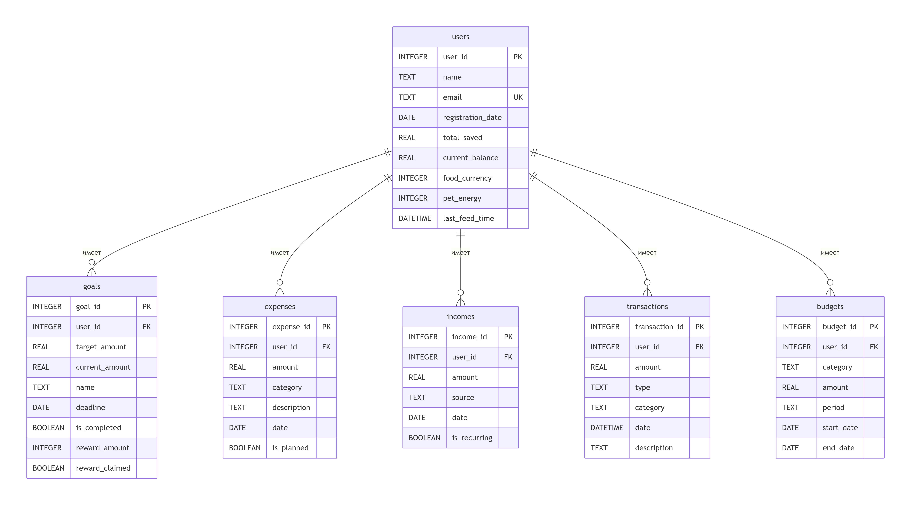
База данных

Slide 6
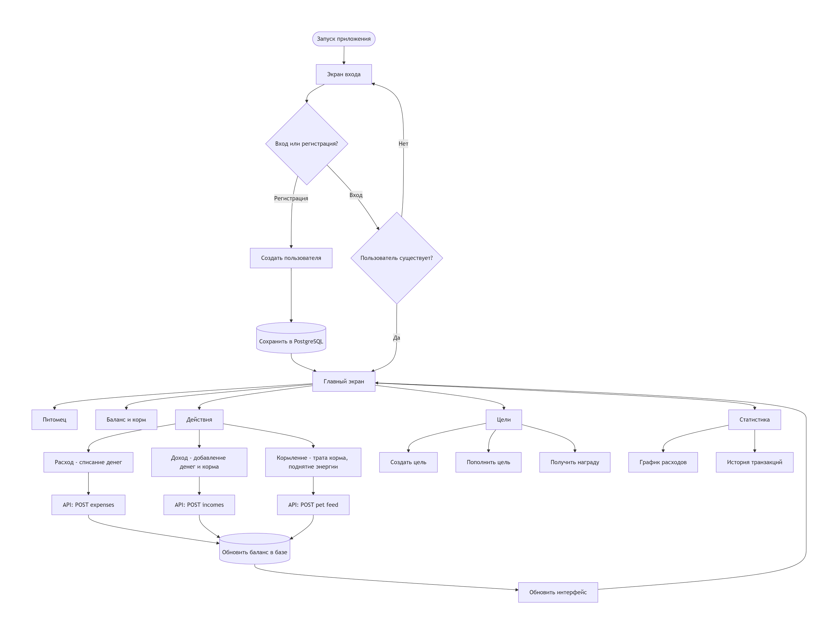
Как оно работает?

Slide 10
Спасибо за внимание!

